Slide 1
Club histoire-informatique
Mr. Barthe
L’aviation lors de la deuxième guerre mondiale
Allemagne: Luftwaffe
Angleterre: royal air force
Tom Ruggi
3°4
Année 2014-2015.

Slide 2
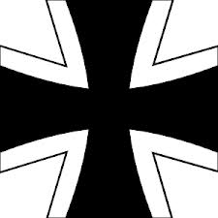
L’armée de l’air allemande: Luftwaffe.
Cette armée devient la plus puissante en
été 1939, en effet, elle aligne 4000 avions
don 1100 avions de chasse. De ce fait, elle contribue à plusieurs succès des forces armées allemandes lors des premières campagne.
Après la guerre, l’aviation allemande était fortement restreinte: les alliés interdisent totalement la possession d’une aviation militaire aux allemands.
Malgré tout, la Luftwaffe fabriqua des avions aujourd’hui célèbre.

Slide 3
Un avion de chasse: le Messerschmitt Bf 109.
Bien qu’étant retiré du service, cet avion de 3 tonnes 95 pour une longueur de 8 mètres 84 a contribué à des victoires allemandes lors de la deuxième guerre mondiale grâce à sa domination sans partage et sa doctrine d’emploi.

Slide 4
Un avion bombardier: le Heinkel He 111
Retiré du service par la même occasion que le Messerschmitt Bf 109, cette avion de masse pesant 7 tonnes 720 à vide et 13 tonnes 500 avec une longueur ne dépassant pas les 16 mètres 30. Ces avions étaient conçus pour le bombardement mais, aussi utilisé comme avion de ligne. Il pouvait transporter 10 passager en plus des 4 hommes d’équipage.
C’est un bombardier pouvant accueillir 2 tonnes de bombes à l’extérieur, il est aussi doté d’un canon et d’une mitrailleuse.

Slide 5
L’armée de l’air anglaise:
Royale Air Force.
La force aérienne royale fondée
Le 1er avril 1918 (anciennement la Royal Flying Corps), elle a joué un rôle majeur durant la deuxième guerre mondiale et surtout, lors de la bataille d’Angleterre . En effet, sa résistance est tirée de l’atout technique qu’est le radar.
Contrairement à la Luftwaffe, l’Angleterre dispose encore d’une force armée aérienne.

Slide 6
Un avion de chasse: Le Supermarine Spitfire
Comme presque tous les avions ayants participés à la seconde guerre mondiale, il n’est plus en service...
Cet avion de 2 tonnes 300 (masse maximale 3 tonnes 100) pour une longueur de 947 mètres. Pouvais aller jusqu’à 575 km/h et, pouvais accueillir un seul pilote.
Il a été l‘avion de chasse monoplace (une seule place) le plus utilisé lors de la deuxième guerre mondiale.
Il était doté de 8 mitrailleuses en extérieur et d’une bombe dont a masse n’était pas inférieure à 230 kg à l’intérieur.

Slide 7
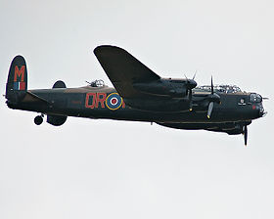
Et un bombardier: l’ Avro Lancaster
Il a le même statut que le Spitfire (retiré du service)
C’est un bombardier pesant 16 tonnes 705 A VIDE et 29000 tonnes AVEC ARMEMENT. Il est en effet plus lourd que le Heinkel He 111 de la Luftwaffe. Il peut être doté de 6500kg de bombe ou d’une bombe grand Slam de 9870kg.
Un grand Slam est une bombe qui avait pour but de s’enfoncer dans le sol provoquant un « mini-séisme ».
Et, il comportait 8 mitrailleuses externes. Avec une capacité d’accueil de 4 personnes. (hors pilotes)

Slide 8
L’armée de l’air Américaine:
United States Army Air Forces
Cette armée de l’air Américaine a existée de
1941 jusqu’à 1947 succédant l’United States
Army Air Corps et laisse sa place à l’Unitate State
Air Force.

Slide 9
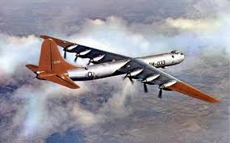
Un bombardier : le Convair B-36
Sur cette petite image se trouve un bombardier de 61 tonnes 299 A VIDE et, avec armement, il atteint 96 tonnes 911 pour une longueur de 49,4m
Un bombardier stratégique visant à toucher l’Allemagne durant la deuxième guerre mondiale. Il pouvait atteindre la vitesse de 754 km/h. Il était doté de plus de 32 tonnes de bombes sous les ailes (flèches) et, de 6 tourelles de fuselages escamotables, une tourelle de nez et, une de queue (au niveau de cockpit et de l’aile.
Ses trains d’atterrissage son chenillés.

Slide 10
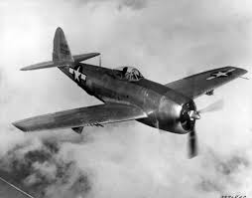
Un avion de chasse : Le republic P-47
Pour information: le P-47 était le plus important chasseur américain de la deuxième guerre mondiale. Il ne pesait que 7 tonnes 740 avec armement pour une petite longueur de 1103m, il pouvait atteindre la vitesse de 689 km/h

